Slide 1



КЕАҚ «Д. Серікбаев атындағы Шығыс Қазақстан техникалық университеті»
Цифрлық технологиялар және жасанды интеллект мектебі
«Электроника» пәні бойынша
лекциялар курсы
1 - ЛЕКЦИЯ
Цифрлық технологиялар және жасанды интеллект мектебінің қауымдастырылған профессоры АЛИБЕККЫЗЫ К.
Өскемен, 2024 г.

Slide 2
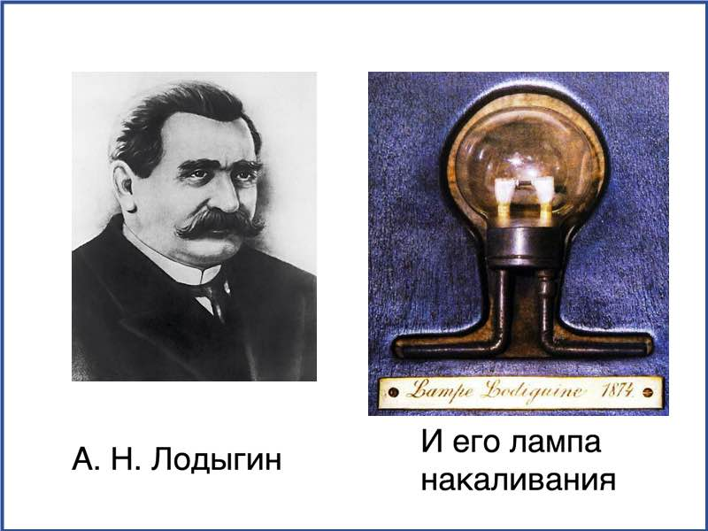
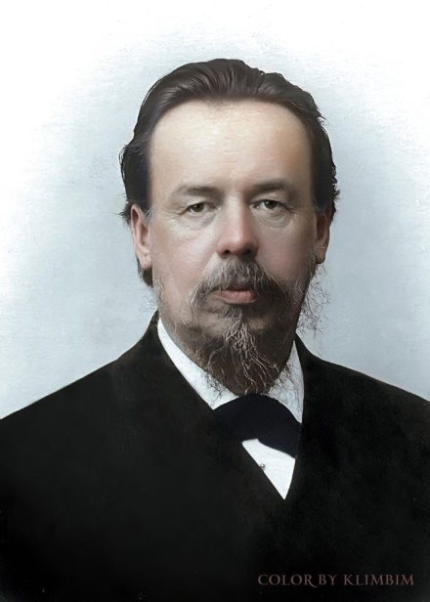
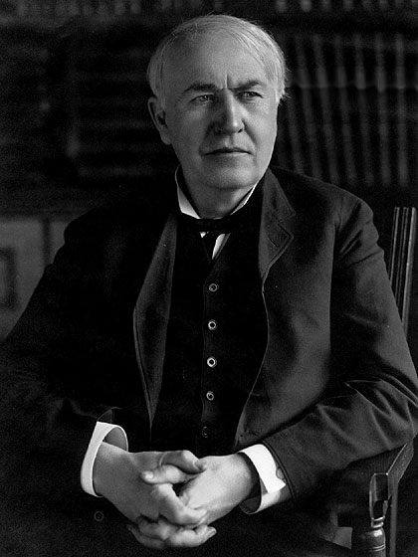
Кіріспе
Электроника – ғылым мен техниканың қарқынды дамып келе жатқан саласы. Заманауи электроника қолында бар құралдардың барлық арсеналы бірнеше онжылдықта жасалды. Электрониканың негізі 18–19 ғасырлардағы физиктердің еңбектерімен қаланды. Электрониканың дамуында бірнеше кезеңі бар.
1 КЕЗЕҢ
1 кезең – 1904 жылға дейін (1873 жылы А. Лодыгин көміртекті өзекшемен қыздыру шамын ойлап тапты;
1883 жылы Т. Эдисон термиондық сәуле шығару құбылысын ашты;
1874 жылы Ф. Браун металдың жартылай өткізгішпен жанасуындағы түзеткіш әсерді ашты.
1895 жылы А.Попов бұл әсерді радиосигналдарды анықтау үшін пайдаланды және т.б.).
Александр Степанович Попов
Жанып тұратын шамы
Томас Алва Эдисон
2

Slide 3
2 КЕЗЕҢ
2 кезең – 1948 жылға дейін – вакуумды және газразрядты электр құрылғыларының даму кезеңі (1904 жылы Д. Флеминг вакуумдық диодты құрастырды;
1907 жылы Ли де Форест триодты ойлап тапты;
1920 жылы Бонч-Бруевич генераторлық шамдарды жасады. Мыс аноды және сумен салқындатылған, қуаты 1 кВт-қа дейін болса, Хелл екі торы бар экрандалған шамды (тетрод) және 1930 жылы үш торлы шамды (1929 жылы В. Зворыкин ойлап тапты);
Кинескоп 1990 жылдардан бастап микротолқынды құрылғылар жасалды және т.б.).
Қазіргі уақытта электровакуумдық құрылғылар электрондық құрылғылардың қолданыстағы класстар арасында маңызды орынды алады және жоғары қуат деңгейлерінде (106–1011 Вт) және жиілікте (108–1012 Гц) жұмыс істейді.
32

Slide 4
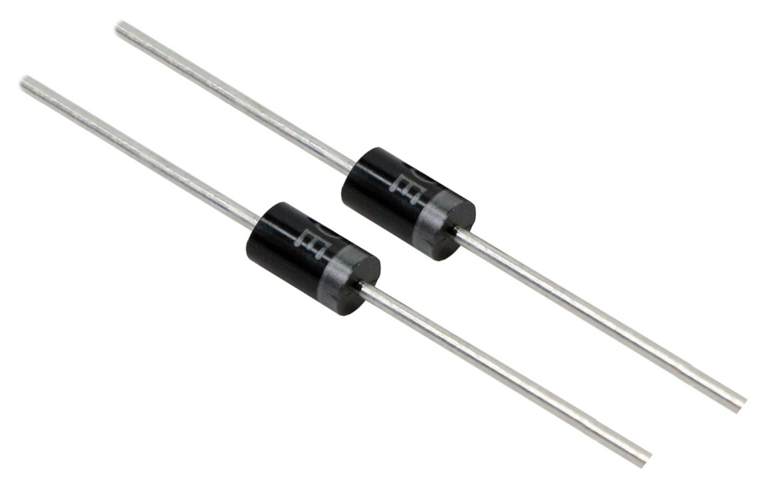
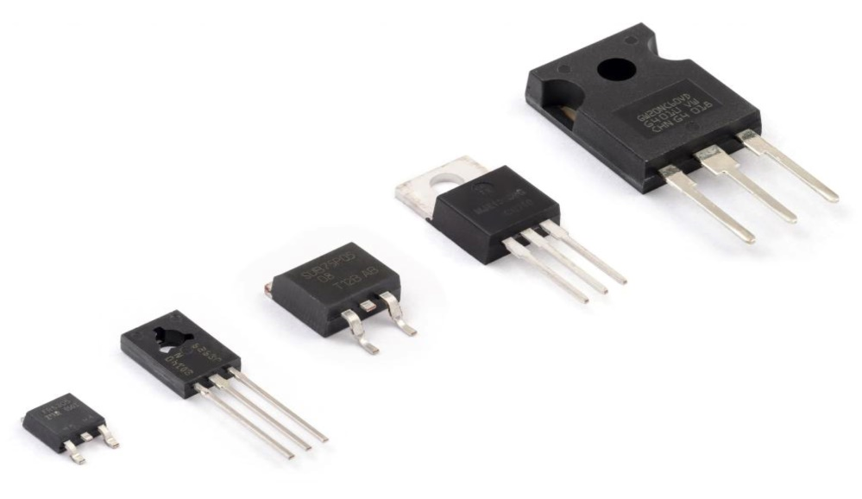
3 КЕЗЕҢ
3 кезең – 1948 жылдан бастап – дискретті жартылай өткізгіш құрылғыларды жасау және енгізу кезеңі. Дискретті жартылай өткізгіш құрылғыларға диодтар, транзисторлар, фотоэлементтер, сонымен қатар сыртқы факторлармен басқарылатын жартылай өткізгіш құрылғылар – фоторезисторлар, фотодиодтар, фототранзисторлар, термисторлар жатады.
диодтар
транзисторлар
4

Slide 5
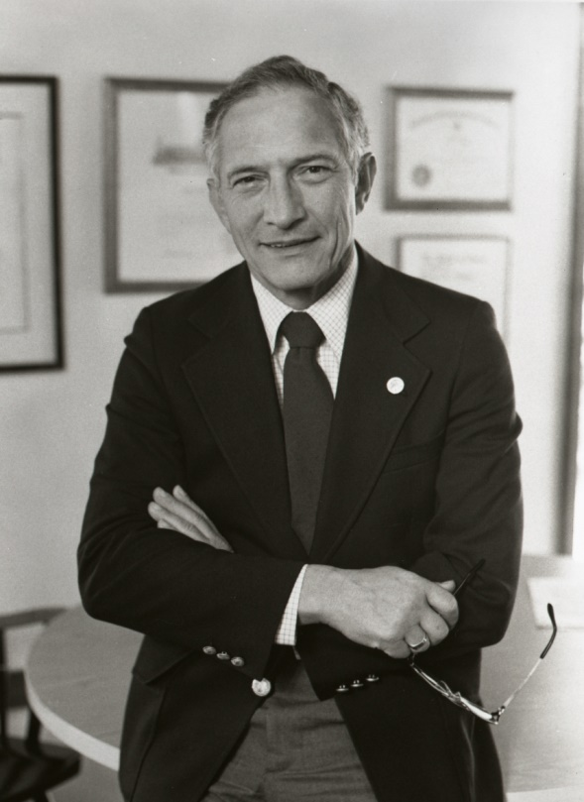
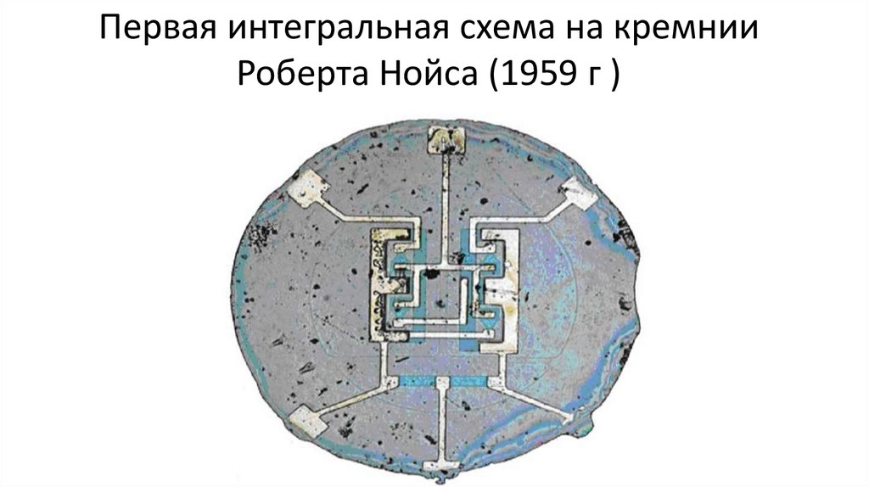
4 КЕЗЕҢ
4 кезең - 1960 жылдан бастап - микроэлектрониканың даму кезеңі (Роберт Нойс монолитті интегралдық схема идеясын ұсынды және жазық технологияны қолдана отырып, кремний монолитті интегралды схемаларды жасады)
Роберт Нойстың бірінші интегралдық схемасы (1959 ж )
Роберт Нортон Нойс
5

Slide 6
Интегралдық микросхемалардың сериялық өндірісінің дамуы кезең-кезеңмен жүрді:
1960 – 1969 жж – интегралдау дәрежесі төмен интегралдық схемалар, өлшемі 0,25 × 0,5 мм микросхемадағы 102 транзистор (МИС).
1969 – 1975 жж – интегралдаудың орташа дәрежесіндегі интегралдық схемалар, чиптегі 103 транзисторлар (SIS).
1975 – 1980 жж – интеграциялану дәрежесі жоғары интегралдық схемалар, чиптегі 104 транзистор (LSI).
1980 – 1985 жж – ультра жоғары интеграциялық интегралдық схемалар, чиптегі 105 транзистор (VLSI).
1985 жылдан бастап - интеграцияның ультра жоғары дәрежесі бар интегралды схемалар, чиптегі 107 немесе одан да көп транзисторлар (UBIS).
Жартылай өткізгішті электроника және микроэлектроника PGATI-де электроника курсын оқығанда негізгі бағыт болып табылады, сондықтан оларға ерекше назар аудару керек.
6

Slide 7
5 КЕЗЕҢ
5-кезең – 80-жылдардан бастап қатты денедегі физикалық құбылыстарға тікелей негізделген стандартты негізгі элементтерді (диодтар, резисторлар, транзисторлар және т.б.) қолданбай жабдықтың белгілі бір функциясын жүзеге асыруға мүмкіндік беретін функционалды электроникалық қатты дене болып табылады.
Әртүрлі функционалды электроникалық құрылғылардың ішінде ең кең таралғандары:
- акустоэлектронды құрылғылар;
- қатты денеде ғарыштық заряд толқындарын пайдаланатын құрылғылар;
- зарядталатын құрылғылар;
- бөлінген өзара әрекеттесуі бар оптоэлектрондық құрылғылар және т.б.
7

Slide 8
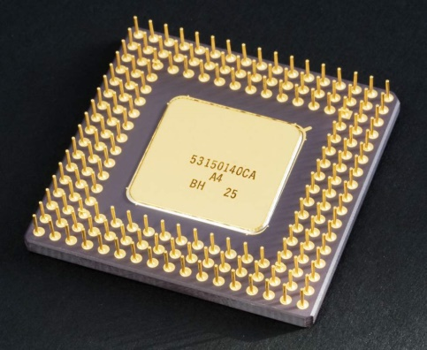
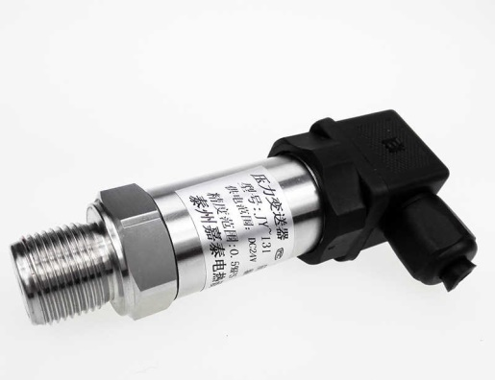
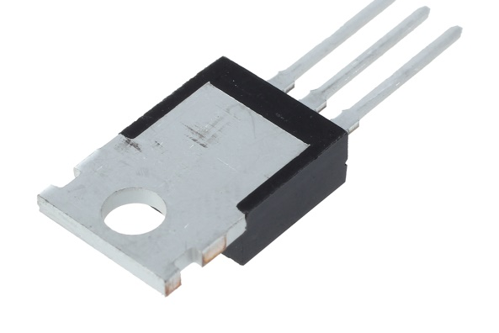
6 КЕЗЕҢ
6-кезең – соңғы жылдары жаңа бағыт – наноэлектроника дамып келеді. Нанотехнология атомдарды манипуляциялауға (оларды кез келген ретпен немесе белгілі бір жерге орналастыру) мүмкіндік береді, бұл сапалы жаңа қасиеттері бар жаңа құрылғыларды жобалауға мүмкіндік береді.
Наноэлектроника өндіреді:
- Сенсорлар
- Дискретті компоненттер
- Интегралды схемалар
микросхема
Қысым сенсоры
Күштік транзистор
8

Slide 9
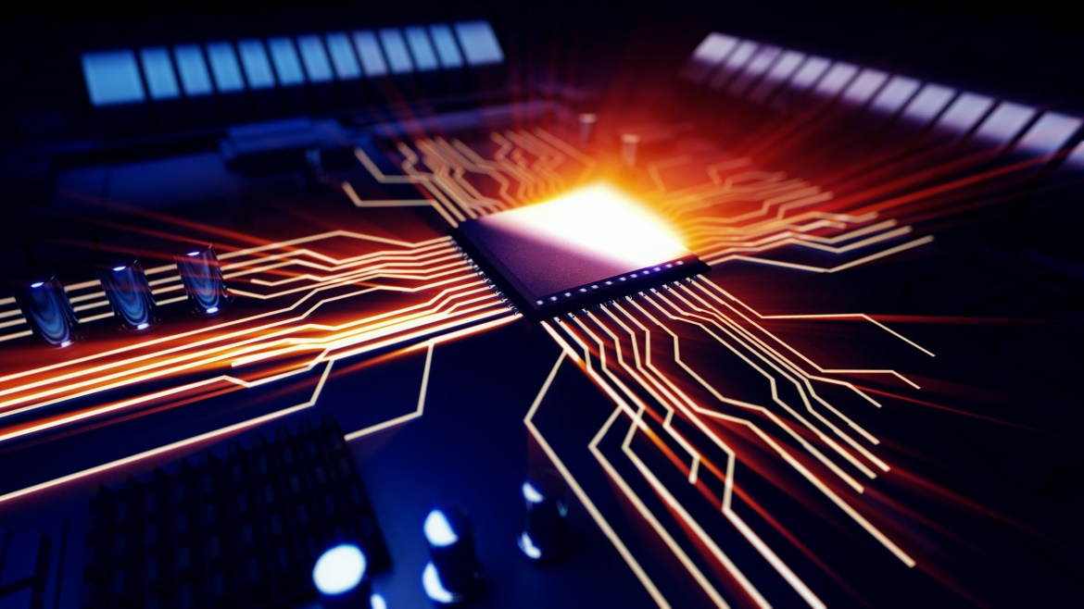
ҚОРЫТЫНДЫ
Ғылыми-техникалық және өндірістік мәселелердің кең ауқымын қамтитын электроника білімнің әртүрлі салаларындағы жетістіктерге негізделген. Сонымен бірге, бір жағынан, электроника басқа ғылымдар мен өндірістерге қиындықтар туғызып, олардың одан әрі дамуын ынталандырса, екінші жағынан, оларды сапалы жаңа техникалық құралдармен және зерттеу әдістерімен жабдықтайды.
9

Slide 10
Қолданылған әдебиеттер
1 Агаханян Т.М. Интегральные микросхемы: Учеб. пособие для вузов. – М.: Энергоатомиздат, 2015. – 464с., ил.
2 Аринова Н.В. Основы электроники: Рабочая программа, задания и ме­тодические указания к контрольным работам для студентов специальности 050716 «Приборостроение» заочной формы обучения. ВКГТУ. - Усть-Каменогорск, 2014. – 51с.
3 Бочаров Л.Н. и др. Расчет электронных устройств на транзисторах / Бочаров Л.Н., Жебряков С.К., Колесников И.Ф. – М.: Энергия, 2012. – 208с., ил. – (Массовая радиобиблиотека; Вып. 963).
4 Забродин Ю.С. Промышленная электроника: Учебник для вузов. – М.: Высш. Школа, 2011. – 496 с., ил.
5 Герасимов В.Г., Князев О.М. и др. Основы промышленной электроники. – М.: Высшая школа, 2000.
10

Slide 11
НАЗАРЛАРЫҢЫЗҒА РАХМЕТ!

